Slide 1

Ромашка из бисера практическая работа №1
Котелевец Д.А., ПДО,
ТО «Бисеринка»,
МБОУ ДО ЦТ «Мастер»

Slide 2
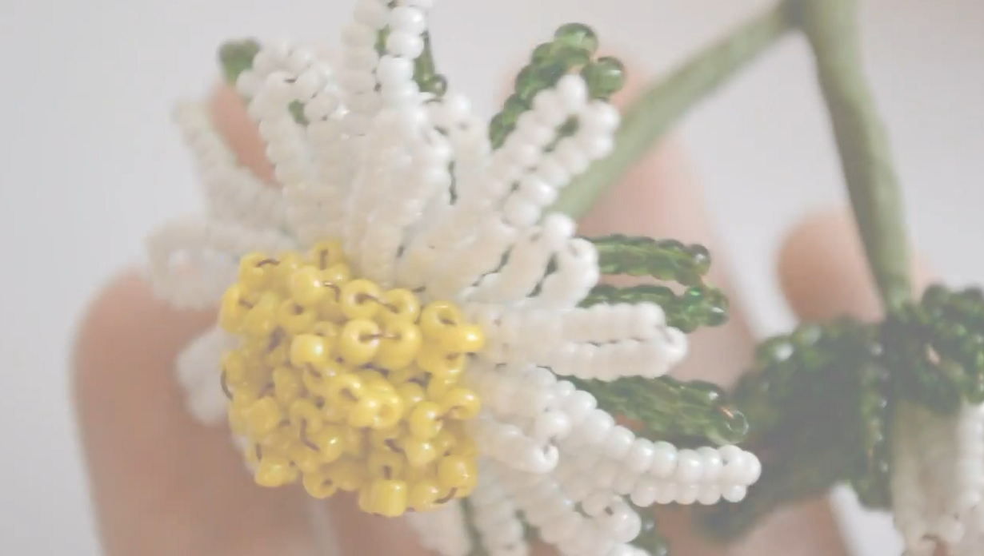
Готовая работа:

Slide 3
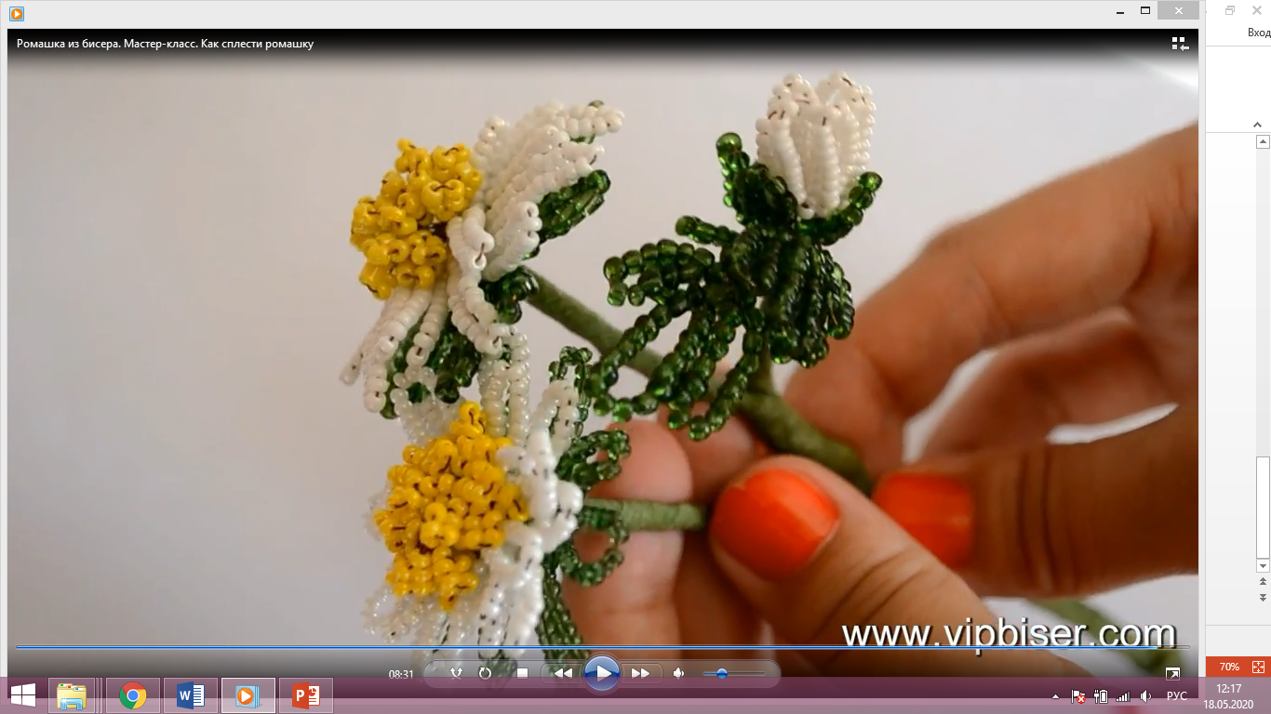

Slide 4
Практическое задание:
Посмотреть мастер-классы по изготовлению «Ромашки» в технике бисероплетения от 17.05, 24.05, 27.05;
Подготовить все необходимые материалы;
Изготовить ромашку (букет ромашек);
Фото готового изделия прислать педагогу в электронном виде (электронная почта, Whats App).

Slide 5
Творческих успехов!

